Slide 1




Đại học Bách khoa Hà Nội
HaNoi University of Science and Technology
Đề tài
Xây dựng website quản lý sân bóng

Slide 2



Giới thiệu về nhóm 20
Giảng viên hướng dẫn: ThS. Hoàng Quang Huy
Sinh viên thực hiện:
Phan Công Tài 20203566
Đinh Việt Thắng 20200607
Phạm Lê Quyền 20203758
Nguyễn Vũ Trọng Tuấn 20203633
Nguyễn Trọng Hiếu 20200685

Slide 3




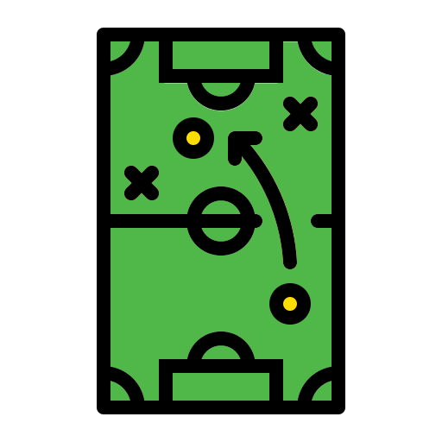

Các nội dung chính
Giới thiệu đề tài
Sơ đồ chức năng
Sơ đồ Usecase
Thiết kế databae
Demo sản phẩm
Đánh giá và định hướng
Tài liệu tham khảo

Slide 4
1: Giới thiệu đề tài
1.1: Mục tiêu của nhóm
Hoàn thành tốt báo cáo giữa kì và báo cáo cuối kì
Tạo ra được sản phẩm theo đề tài của nhóm
Đạt điểm số cao nhất

Slide 5
1: Giới thiệu đề tài
1.2: Thành viên & Nhiệm vụ
Họ và tên | MSSV | Nhiệm vụ
Phan Công Tài | 20203566 | Nhóm trưởng, BackEnd
Đinh Việt Thắng | 20200607 | FrontEnd
Phạm Lê Quyền | 20203758 | Xmind, Usecase
Nguyễn Vũ Trọng Tuấn | 20203633 | Slide, Xmind
Nguyễn Trọng Hiếu | 20200685 | FrontEnd, Database
Link bài viết của nhóm: https://et3260.wordpress.com/2022/11/11/nhom-20-project/

Slide 6
1: Giới thiệu đề tài
1.3: Phân tích yêu cầu bài toán
Yêu cầu chức năng | Yêu cầu phi chức năng
Sản phẩm được dành cho 2 đối tượng: Người quản lý sân Người thuê sân. Trong đó có những tính năng cụ thể: Xem trạng thái sân Quản lý các tài khoản đăng kí thuê sân Thông tin của từng sân bóng Chọn đối online | Giao diện đơn giản, dễ nhìn, dễ sử dụng Độ trễ giữa thao tác người sử dụng và xử lý web thấp Đáp ứng được lượng truy cập Dễ dàng cho việc bảo trì, nâng cấp

Slide 7
2: Sơ đồ chức năng
Quản lý sân bóng
Quản lý sân bóng
Quản lý tài khoản
Quản lý đặt sân
Quản lý admin
Đăng ký
Giới thiệu sân
Mã số hóa đơn
Đăng nhập
Thời gian
Thông tin
Xác thực
Dịch vụ
Trạng thái
Thanh toán

Slide 8

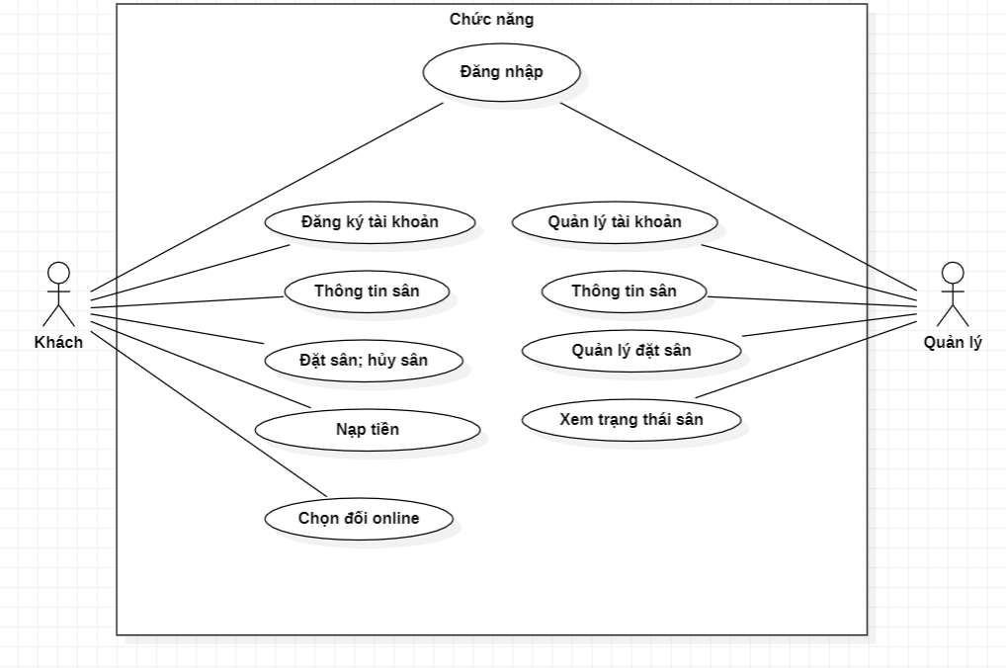
3: Sơ đồ UseCase

Slide 9
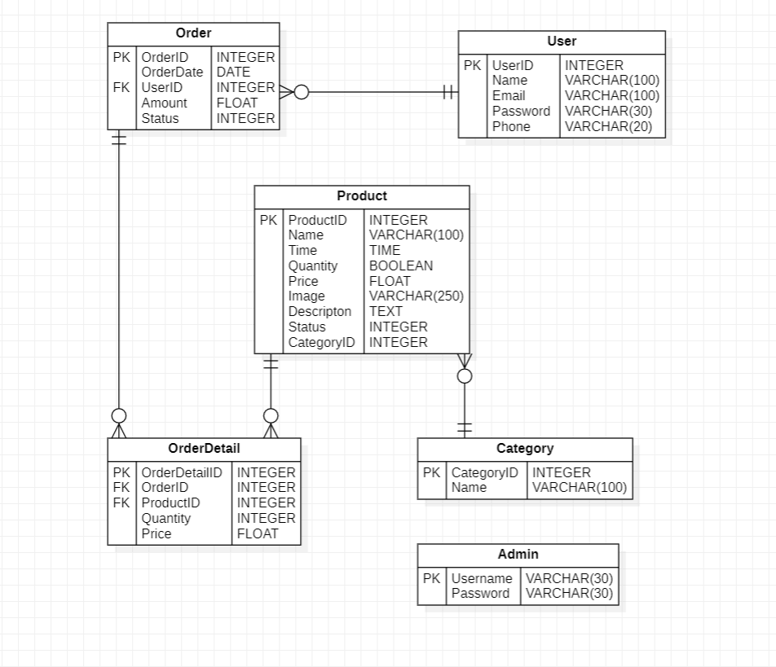
4: Thiết kế database

Slide 10
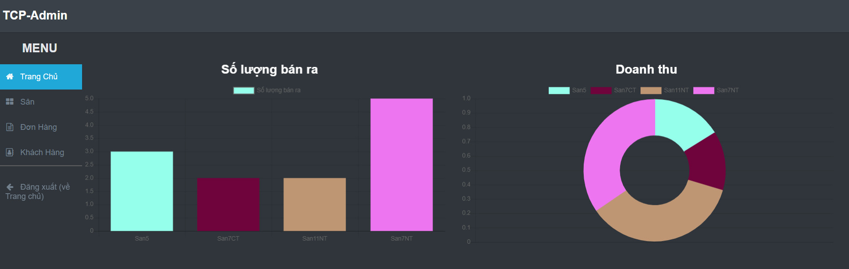
5: Demo sản phẩm
Kiểm thử và kết quả sản phẩm
5.1 Giao diện trang chủ admin

Slide 11
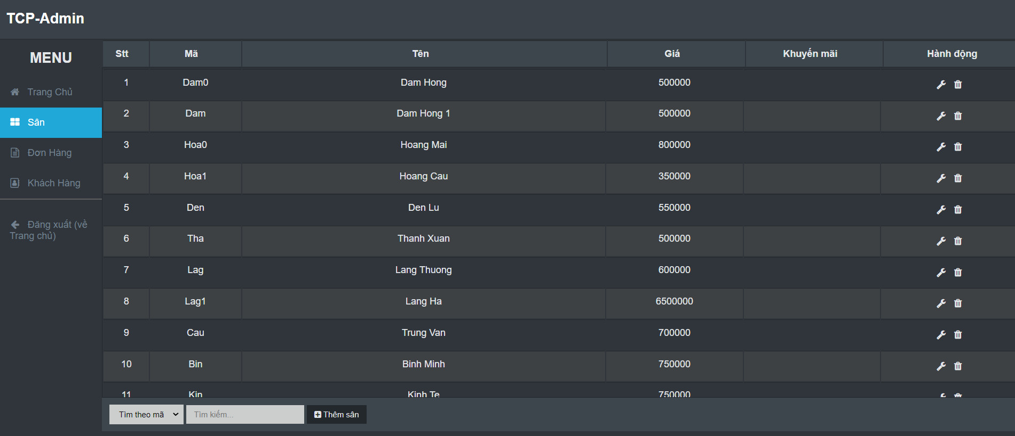
5: Demo sản phẩm
Kiểm thử và kết quả sản phẩm
5.2 Giao diện sân cho admin

Slide 12
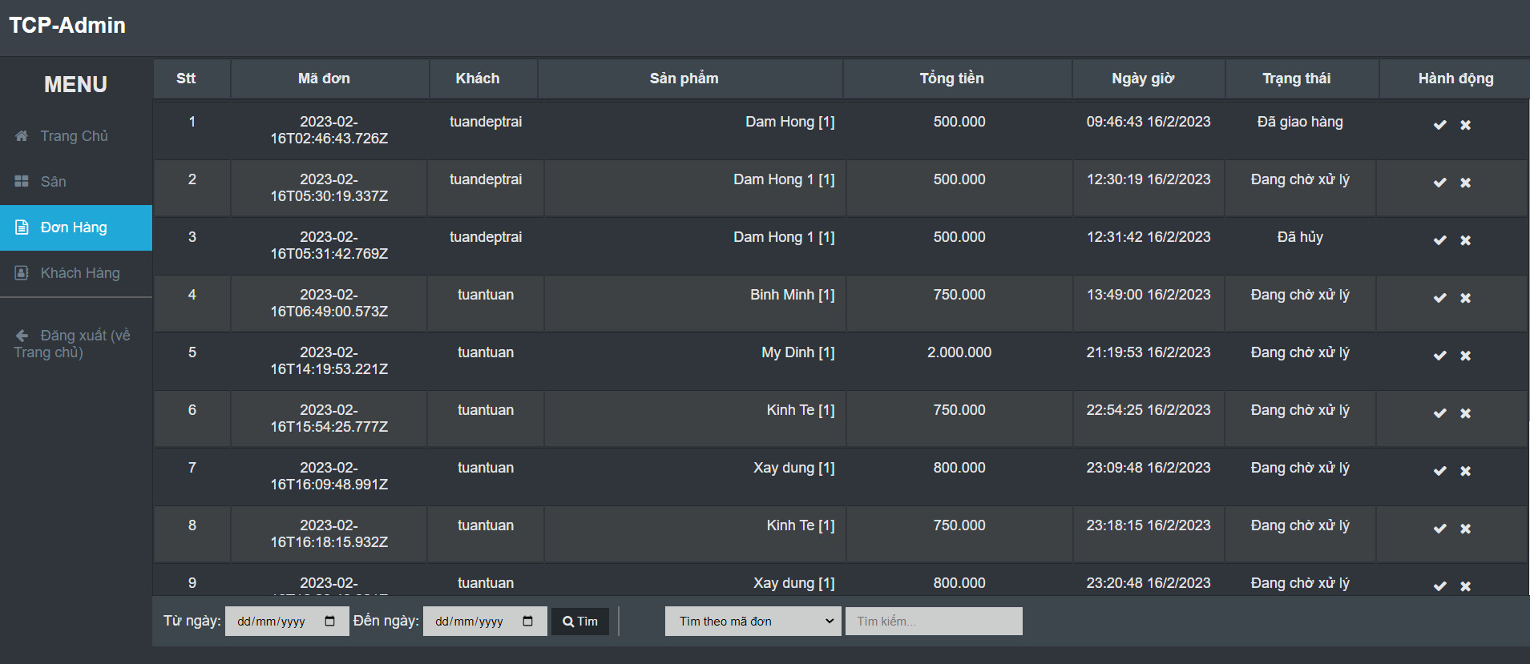
5: Demo sản phẩm
Kiểm thử và kết quả sản phẩm
5.3 Giao diện đơn hàng cho admin

Slide 13
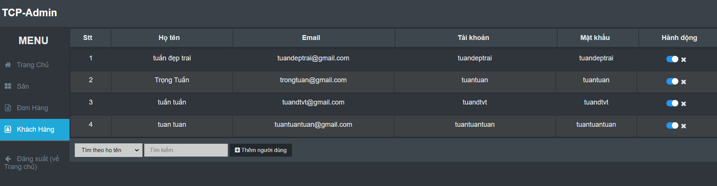
5: Demo sản phẩm
Kiểm thử và kết quả sản phẩm
5.4 Giao diện khách hang cho admin

Slide 14
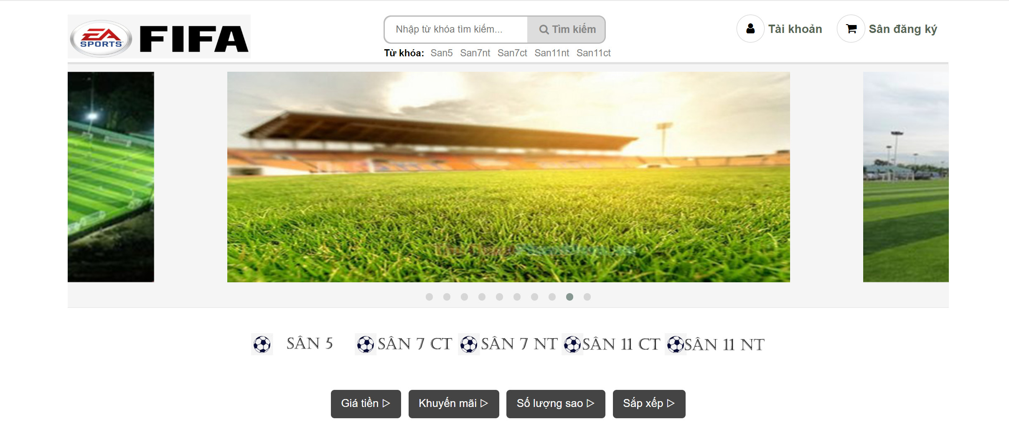
5: Demo sản phẩm
Kiểm thử và kết quả sản phẩm
5.5 Giao diện trang chủ

Slide 15
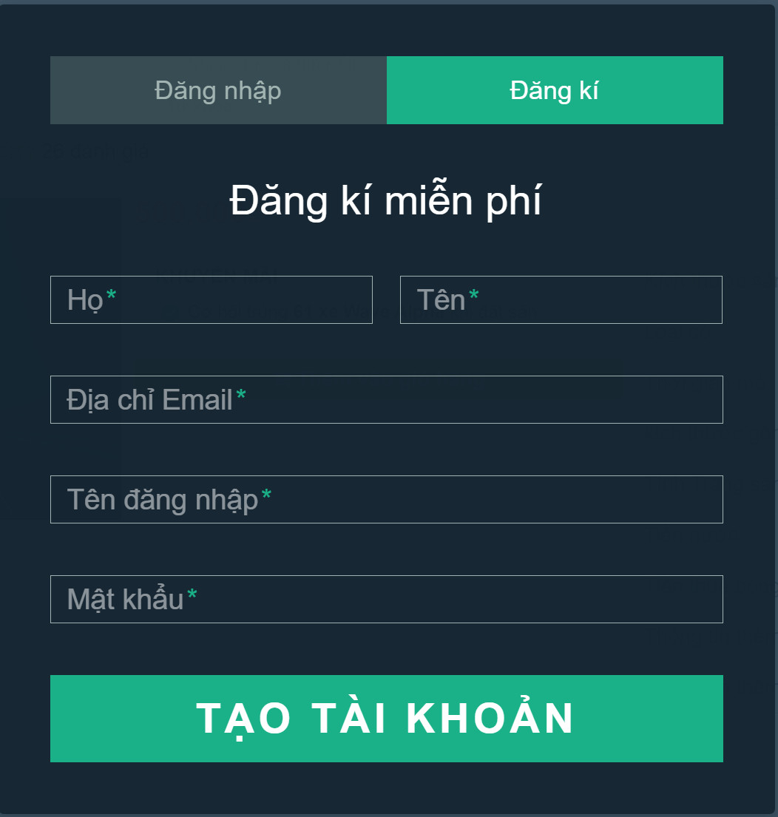
5: Demo sản phẩm
Kiểm thử và kết quả sản phẩm
5.6 Giao diện đăng ký

Slide 16
5: Demo sản phẩm
Kiểm thử và kết quả sản phẩm
5.7 Giao diện đăng nhập

Slide 17
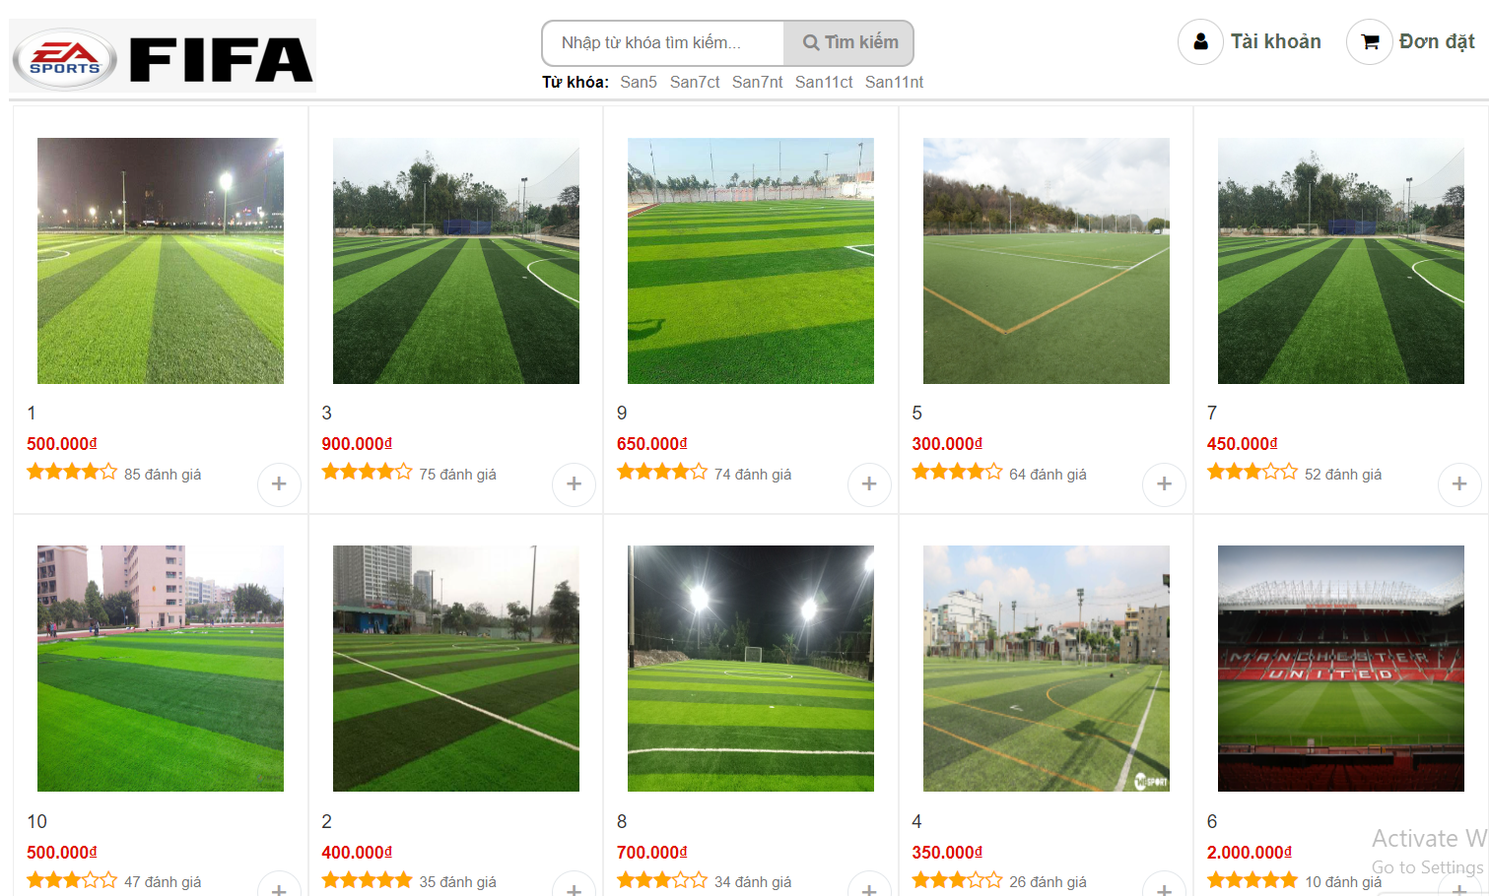
5: Demo sản phẩm
Kiểm thử và kết quả sản phẩm
5.8 Giao diện chọn sân

Slide 18
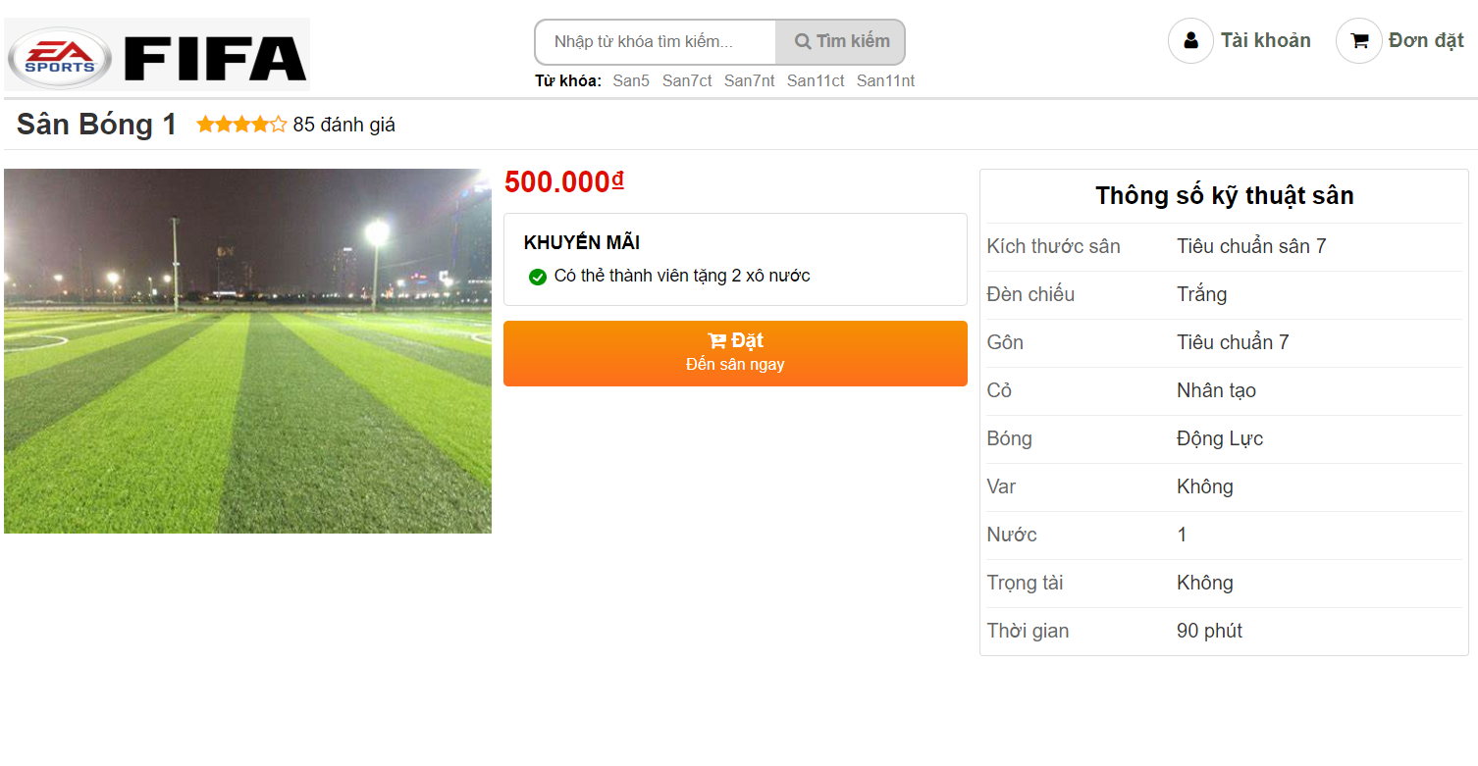
5: Demo sản phẩm
Kiểm thử và kết quả sản phẩm
5.9 Giao diện thông tin sân

Slide 19
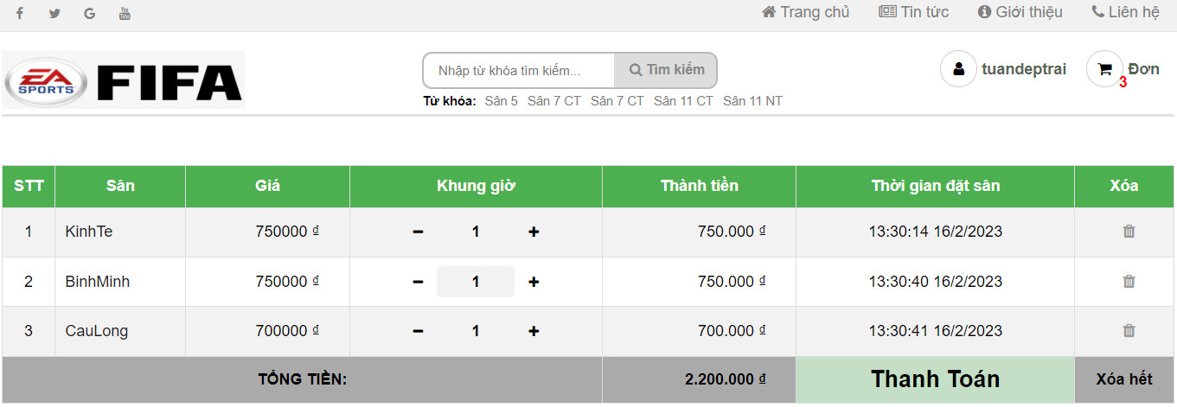
5: Demo sản phẩm
Kiểm thử và kết quả sản phẩm
5.10 Giao diện đặt sân

Slide 20
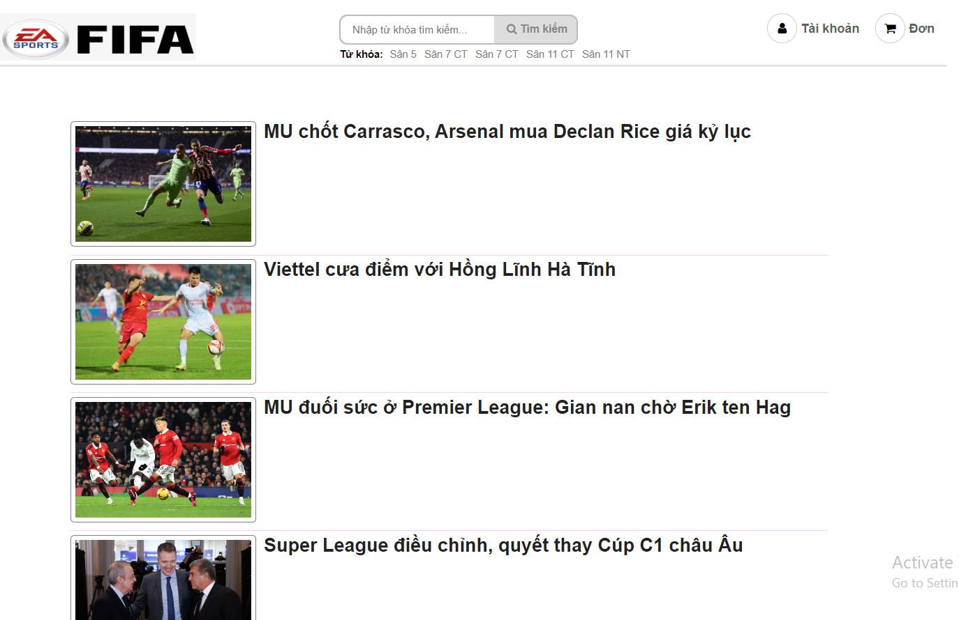
5: Demo sản phẩm
Kiểm thử và kết quả sản phẩm
5.11 Giao diện tin tức

Slide 21
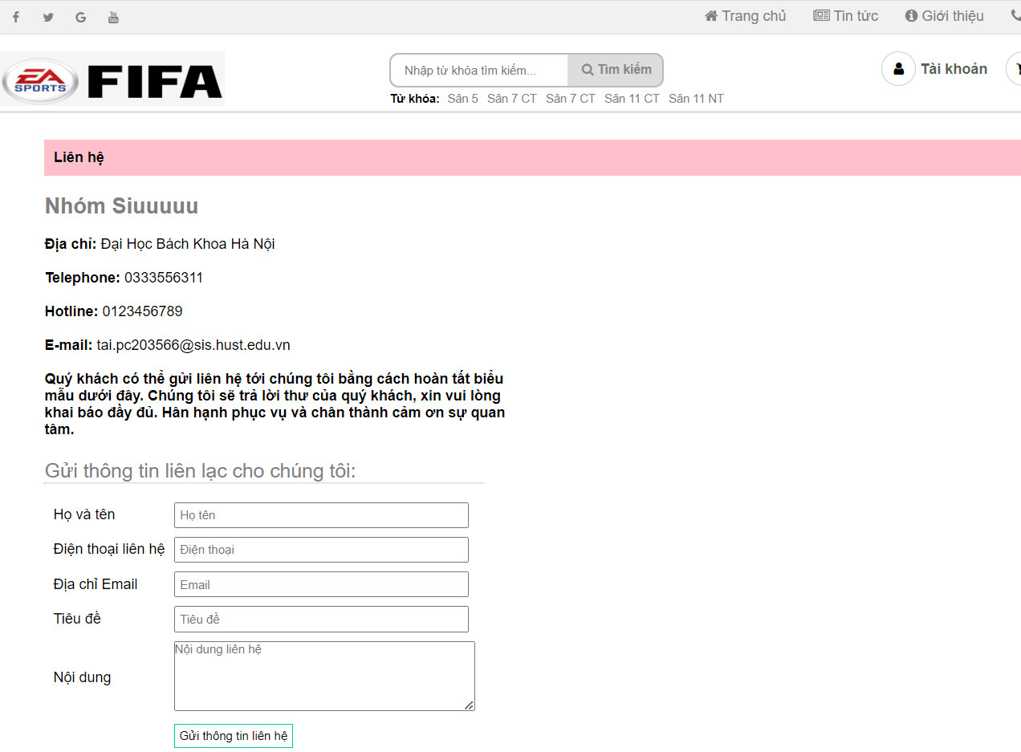
5: Demo sản phẩm
Kiểm thử và kết quả sản phẩm
5.12 Giao diện thông tin liên hệ

Slide 22
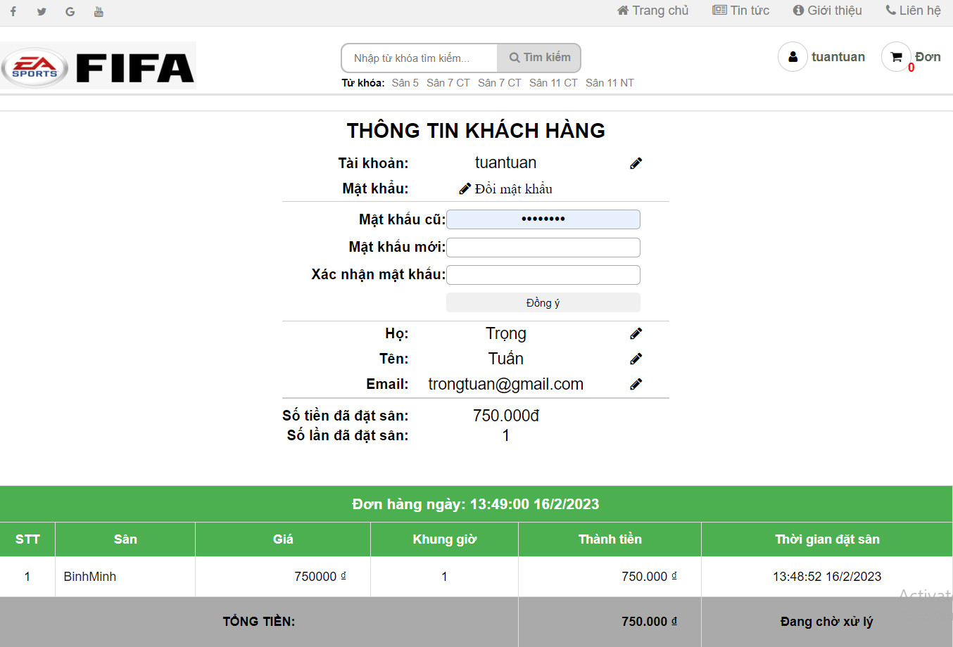
5: Demo sản phẩm
Kiểm thử và kết quả sản phẩm
5.13 Giao diện thông tin khách hàng

Slide 23
5: Demo sản phẩm
Kiểm thử và kết quả sản phẩm
5.14 Kiểm thử
Chức năng | Hướng Test | Mong đợi | Kết quả
Hiển thị thông tin sân bóng. | Kiểm tra trên web. | Hiển thị. | Thành công.
Đặt sân bóng. | Thử đặt trên web. | Đặt được sân. | Thành công.
Tìm loại sân. | Kiểm tra trên web. | Tìm được loại sân theo yêu cầu. | Thành công.
Thanh toán tiền. | Thanh toán thử trên web. | Thanh toán được tiền online. | Thành công.
Chỉnh sửa thông tin sân bóng (Admin). | Chỉnh sửa thông tin sân trên web bằng tài khoản Admin. | Chỉnh sửa được thông tin. | Thành công.
Thông báo tin tức về bóng đá trên web. | Kiểm tra trên web. | Hiển thị tin tức trực tiếp trên web. | Thành công.
Quản lý tài khoản khách hàng (Admin). | Kiểm tra qua tài khoản của Admin. | Có thể xóa, thêm tài khoản khách hàng. | Thành công
Quản lý đơn hàng (Admin). | Kiểm tra qua tài khoản Admin | Có thể đòng ý, từ chối đơn hàng. | Thành công.
Đăng nhập, đăng ký tài khoản. | Đăng nhâp và đăng ký trực tiếp trên web. | Đăng nhập, đăng ký được. | Thành công
Lấy lại tài khoản khi quên mật khẩu. | Thử lấy lại tài khoản qua web. | Có thể lấy lại tài khoản. | Thành công
Đánh giá sân. | Thử trực tiếp trên web. | Khách hàng có thể dánh giá sân bóng. | Đang phát triển. Có thể đánh giá qua tài khoản Admin.
Chọn đối online. | Thử chọn đối thủ online. | Có thể chọn đối. | Đang phát triển.

Slide 24
6: Đánh giá và định hướng phát triển sản phẩm
6.1 Ưu điểm
Hoạt động mọi lúc mọi nơi trên nền tảng web, di động iOS & Android
Linh động trong quản lý sân bóng, đặt sân.
Lưu trữ thông tin lớn một cách dễ dàng và dễ tìm kiếm.
Tiết kiệm được chi phí quản lý nhân sự.
6.2 Hạn chế
Phụ thuộc vào internet
Do không đủ thời gian để tìm hiểu nên là một số chức năng còn chưa được hoàn thiện nốt:

Slide 25
6: Đánh giá và định hướng phát triển sản phẩm
6.1 Ưu điểm
Hoạt động mọi lúc mọi nơi trên nền tảng web, di động iOS & Android
Linh động trong quản lý sân bóng, đặt sân.
Lưu trữ thông tin lớn một cách dễ dàng và dễ tìm kiếm.
Tiết kiệm được chi phí quản lý nhân sự.
6.2 Hạn chế
Phụ thuộc vào internet
Do không đủ thời gian để tìm hiểu nên là một số chức năng còn chưa được hoàn thiện nốt:
6.3 Định hướng phát triển
- Hoàn thiện những chức năng còn thiếu.
- Đưa sản phẩm tới tay người tiêu dùng.
- Phát triển những chức năng mới và tái thiết kế trang web cho dễ tiếp cận tới mọi người.
- Nâng cấp hẻ thống dữ liệu mã hóa, bảo mật

Slide 26
6: Đánh giá và định hướng phát triển sản phẩm
6.3 Định hướng phát triển
- Hoàn thiện những chức năng còn thiếu.
- Đưa sản phẩm tới tay người tiêu dùng.
- Phát triển những chức năng mới và tái thiết kế trang web cho dễ tiếp cận tới mọi người.
- Nâng cấp hẻ thống dữ liệu mã hóa, bảo mật
6.2 Hạn chế
Phụ thuộc vào internet
Do không đủ thời gian để tìm hiểu nên là một số chức năng còn chưa được hoàn thiện nốt:

Slide 27
7: Tài liệu tham khảo
[1] https://home.90phut4.xyz/
[2] http://qldv.congdoangdvn.org.vn/

Slide 28
Cảm ơn thầy và các bạn đã lắng nghe bài giới thiệu của nhóm 20

